Slide 1
Engine
가장 베스트는 언리얼 엔진을 그대로 클로닝 해보는것인데… UE가 너무 방대하다…
클로닝이 왜 좋은지부터 생각해보자
구조 : 우리는 클로닝 하면서 여기저기 흩어져있는 엔진코드를 찾아내서 구조를 정리할 수 있다
디테일 : 코드를 그대로 따라하면서 해당 부분에 왜 이렇게 작성했는지 알 수 있다
완전함 : 클로닝의 목표는 일단 돌아가는 프로그램을 만드는 것이다. 이 목표를 달성할려면 항상 퍼즐을 맞추는 정도로 생각한다. 프로그래밍에서 80%은 디버깅깅이긴 하다
클로닝 하면 해당 프로젝트를 작성할 때의 80%정도의 경험을 해 볼수도 있다.
그런데 너무 비효율적이다… 나는 아직 디테일에 대해 아는 것도 없고 이것 저것했다간 라이라를 중간에서 복습하는 것 마냥 된다! 그러니 일단 간단한 것 부터 시작하자. 차후에 5.3으로 바꾸긴 하겠지만, 당장은 5.1버전으로 사용하자.

Slide 2
UnrealInsight
라이라를 클로닝 하다 보니 문득 성능이나, 호출같은 순서를 봐야 할 때가 있다. 이럴 경우 GUI로 좀 봤으면 하는 때가 있는데 UnrealInsight가 이 기능을 지원한다.
프로젝트에서 Programs를 살펴보다보면 있다.
해당 프로젝트를 빌드를 하면 UE5\\Engine\\Binaries\\Win64\\UnrealInsight.exe로 생성된다

Slide 3
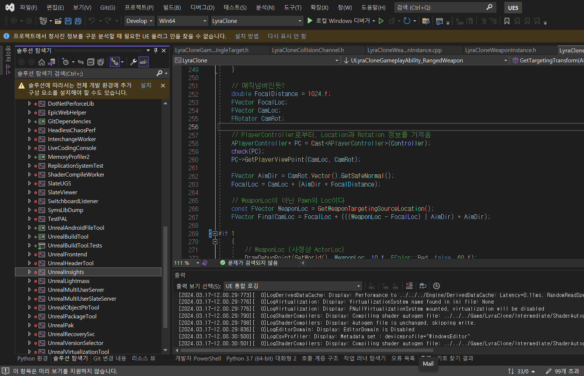
UnrealInsight

Slide 4
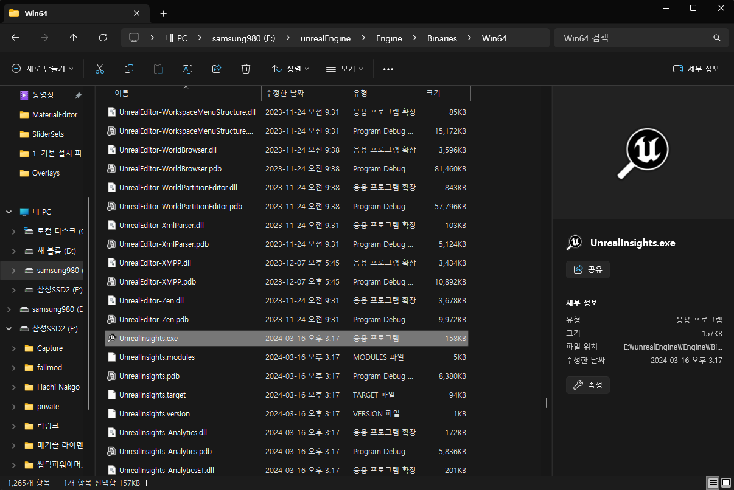
UnrealInsight

Slide 5
UnrealInsight
사용을 위해선 해당 프로젝트 Property에 속성값을 추가해 줘야한다.
솔루션 하위 프로젝트에 속성을 선택하고, 디버깅에서 명령 인수에 프로젝트명 뒤 –tracehost=127.0.0.1 –trace=cpu,gpu,frame을 추가해줘야한다. 뒤에 –trace 내용을 추가 안해주면 내용갱신이 안되더라..

Slide 6
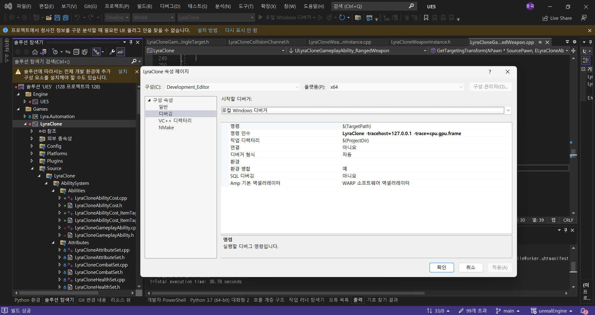

Slide 7
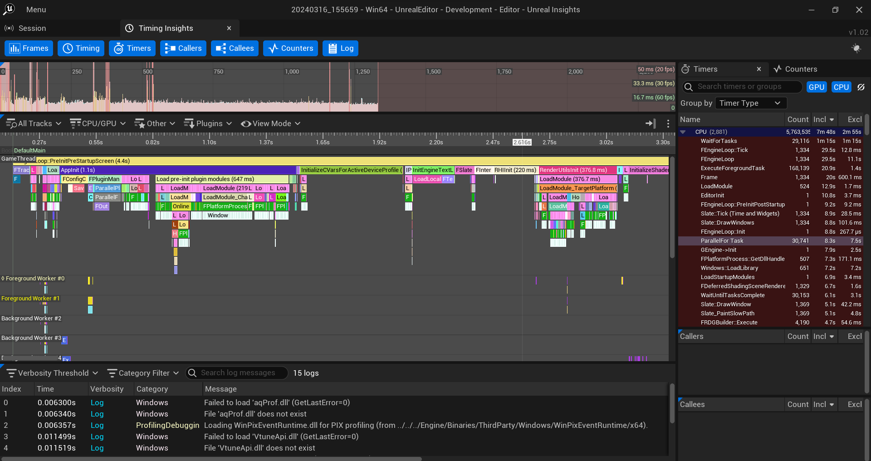

Slide 8
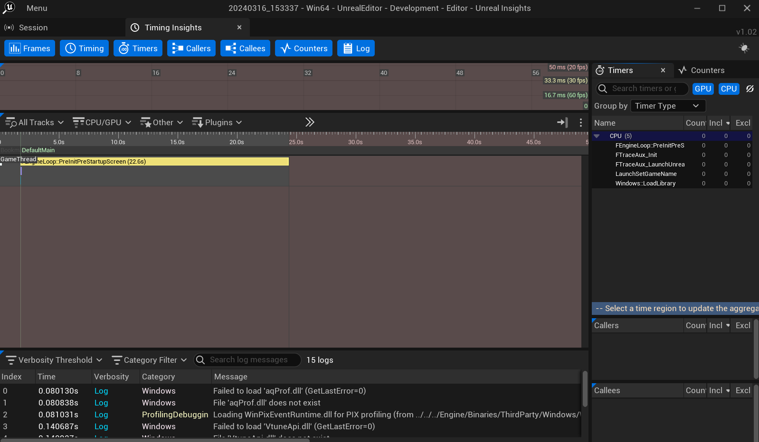

Slide 9
LaunchWindow
진입점부터 찾자. 언리얼은 윈도우 기반이니 WinMain으로 시작한다. 따라서 어딘가에는 진입점이 있을텐데, 그 역할을 하는 cpp는 UE5\\Engine\\Source\\Runtime\\Launch\\Private\\LaunchWindow.cpp에서 시작한다
Runtime이라는 메인을 담당하는 폴더로 나누어있나보다

Slide 10
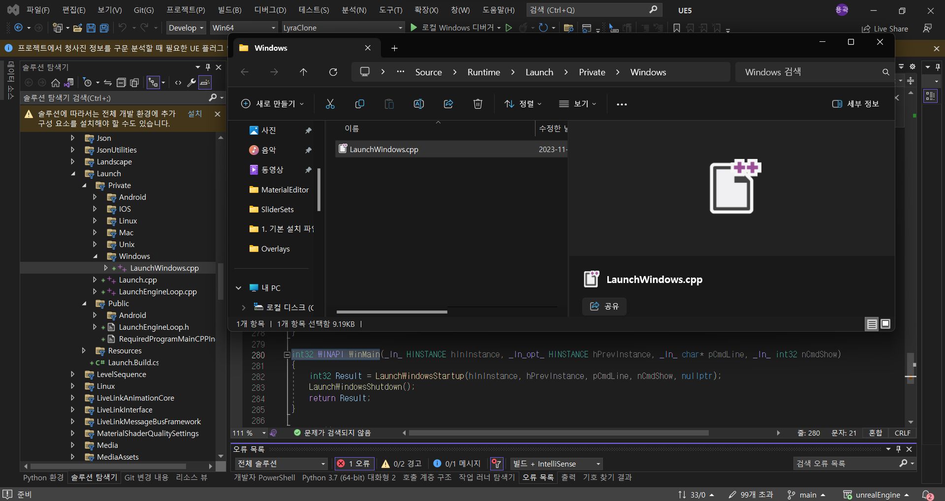
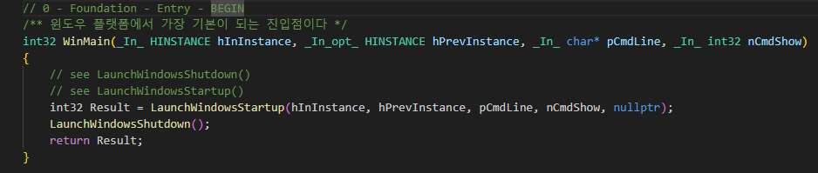
LaunchWindow

Slide 11
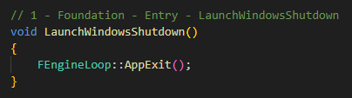
LaunchWindow

Slide 12
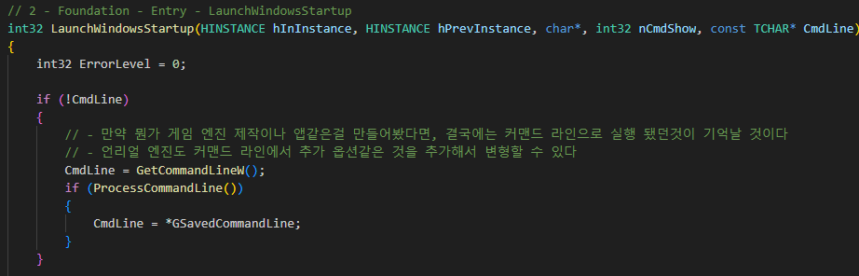
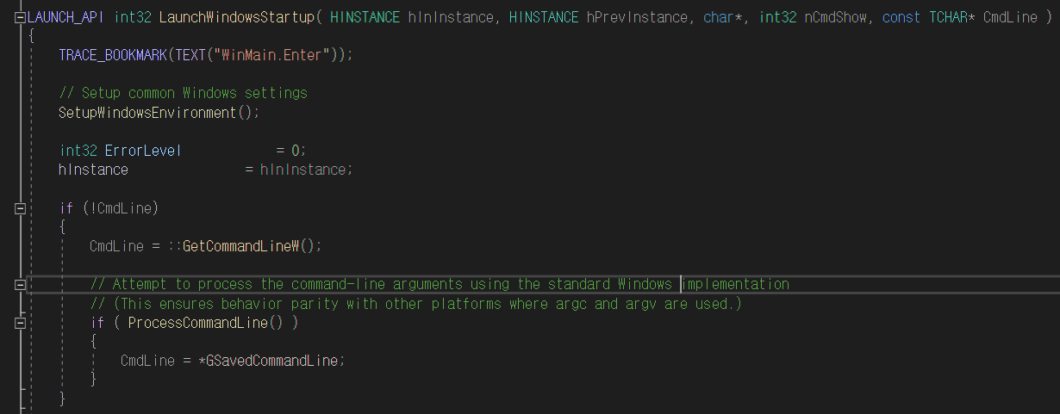
LaunchWindow

Slide 13
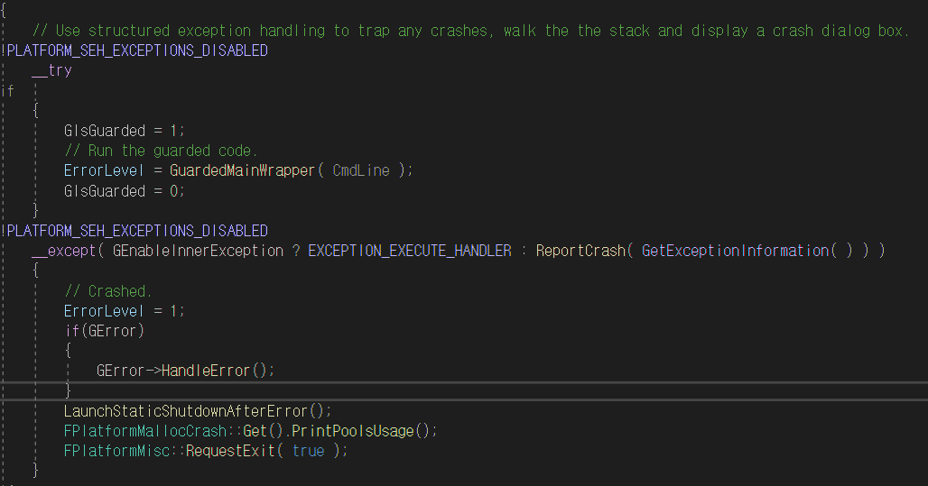
LaunchWindow

Slide 14
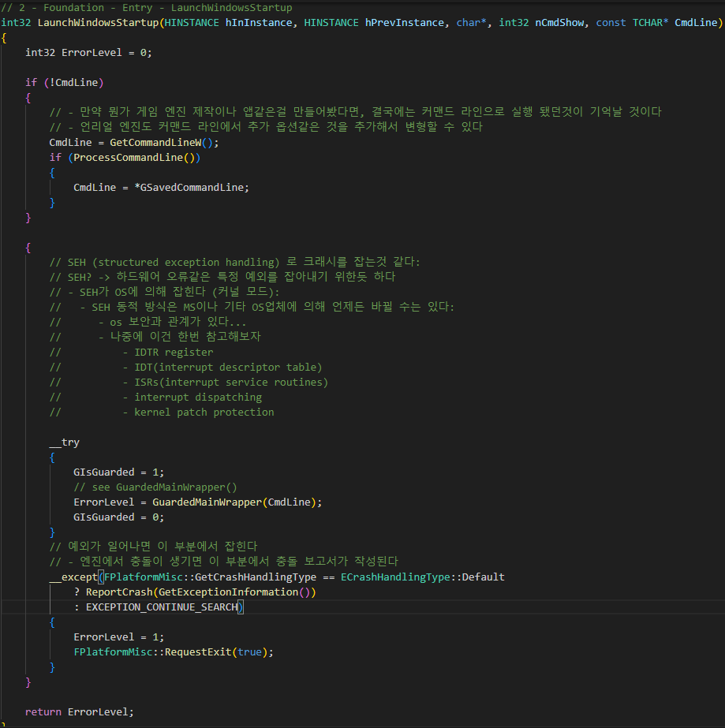
LaunchWindow

Slide 15
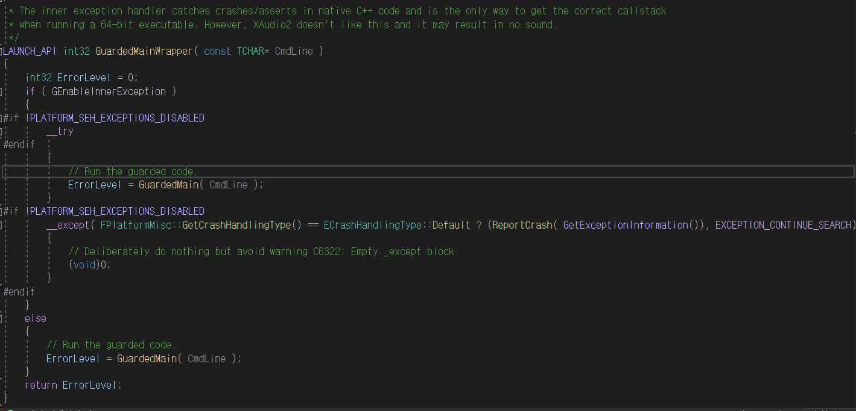
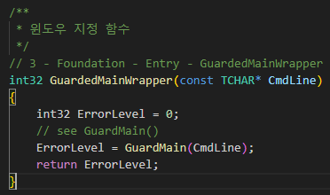
LaunchWindow

Slide 16
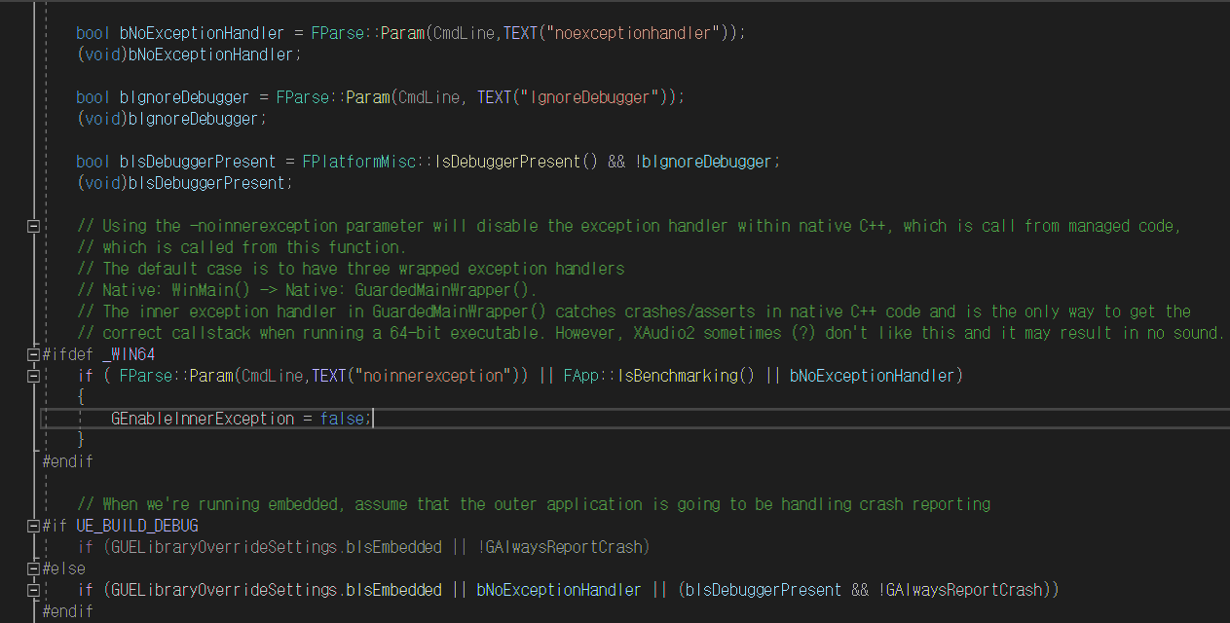
CreateWorld

Slide 17
LaunchWindow
LaunchedWindows와 Launch 둘 다 있다는 점 주의하자

Slide 18
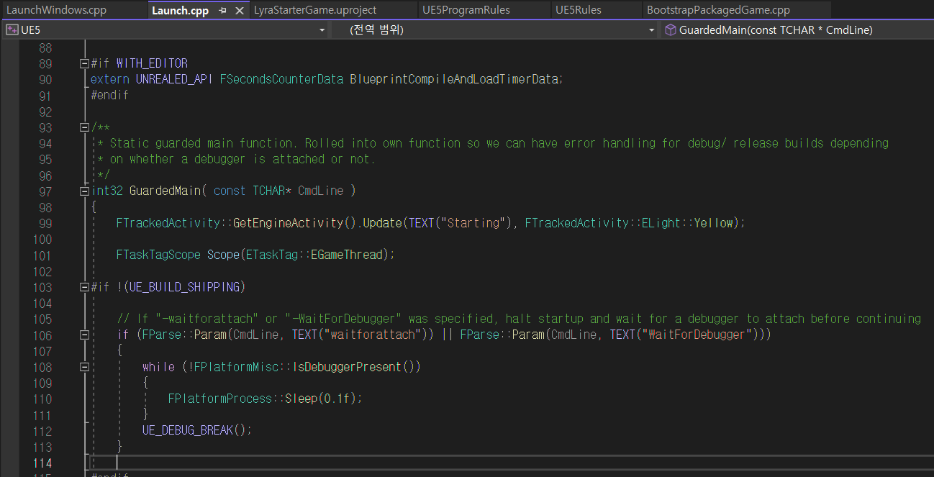
LaunchWindow

Slide 19
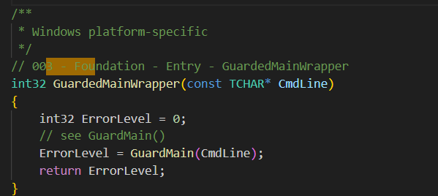
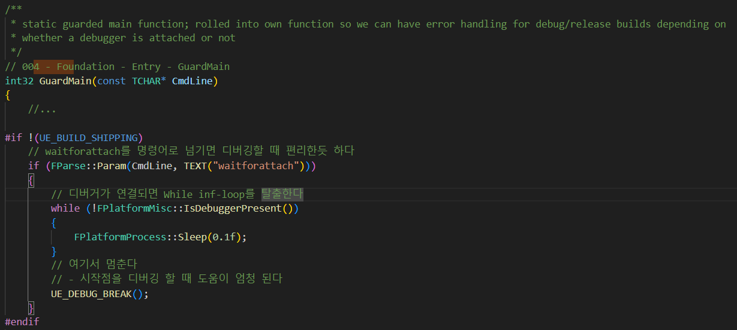
LaunchWindow

Slide 20
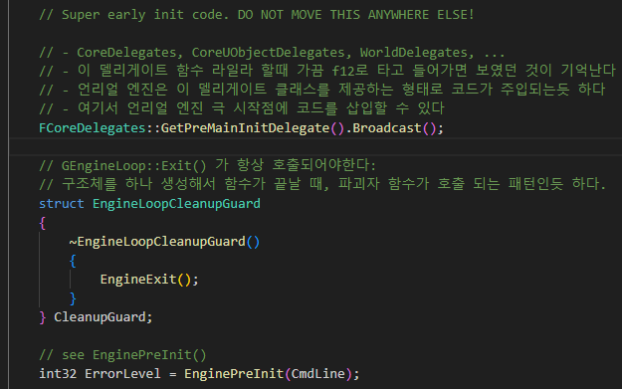
LaunchWindow

Slide 21
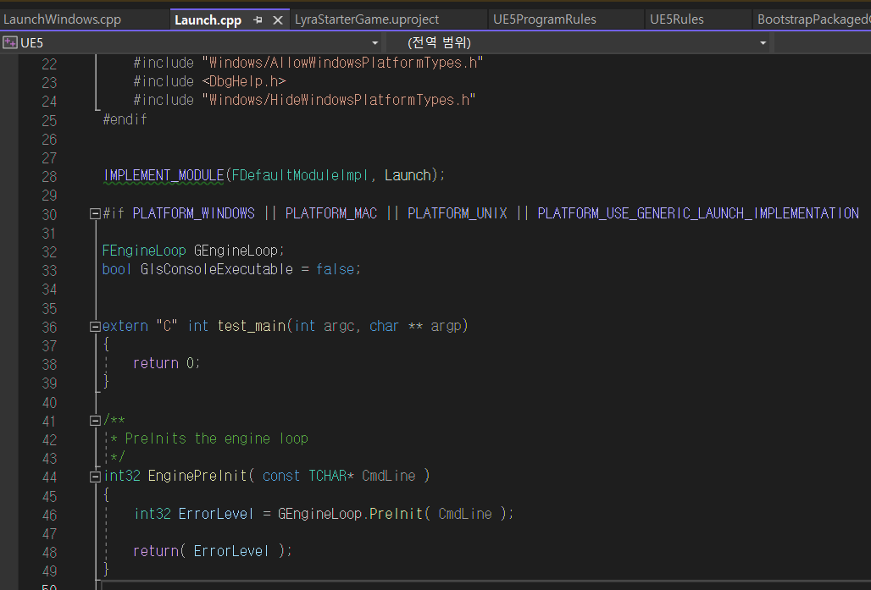
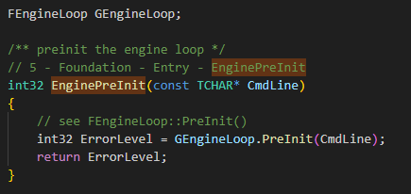
FEngineLoop

Slide 22
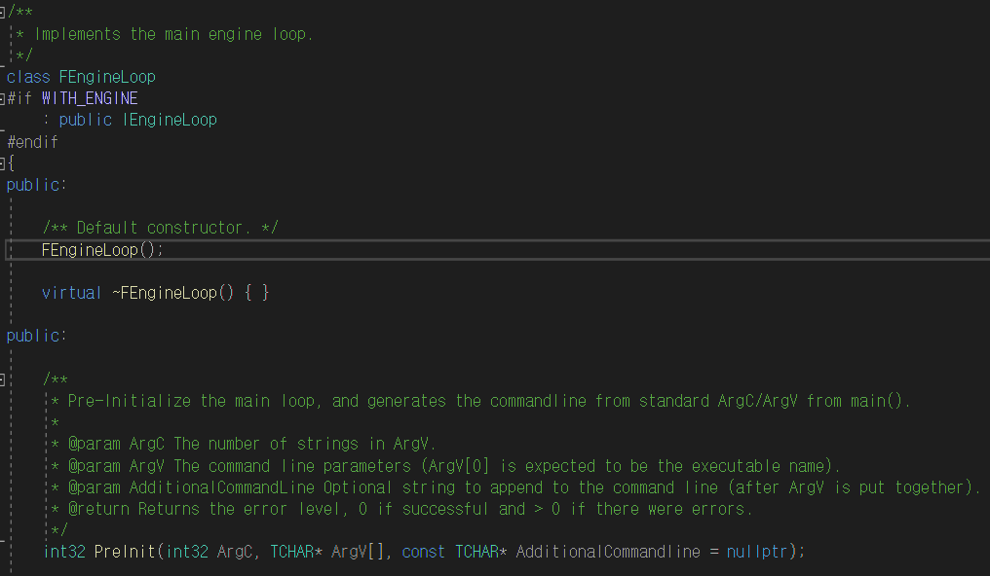
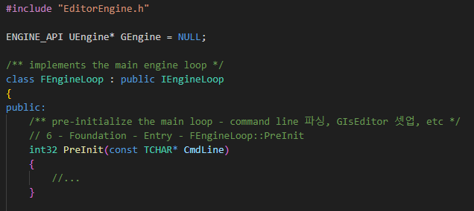
FEngineLoop

Slide 23
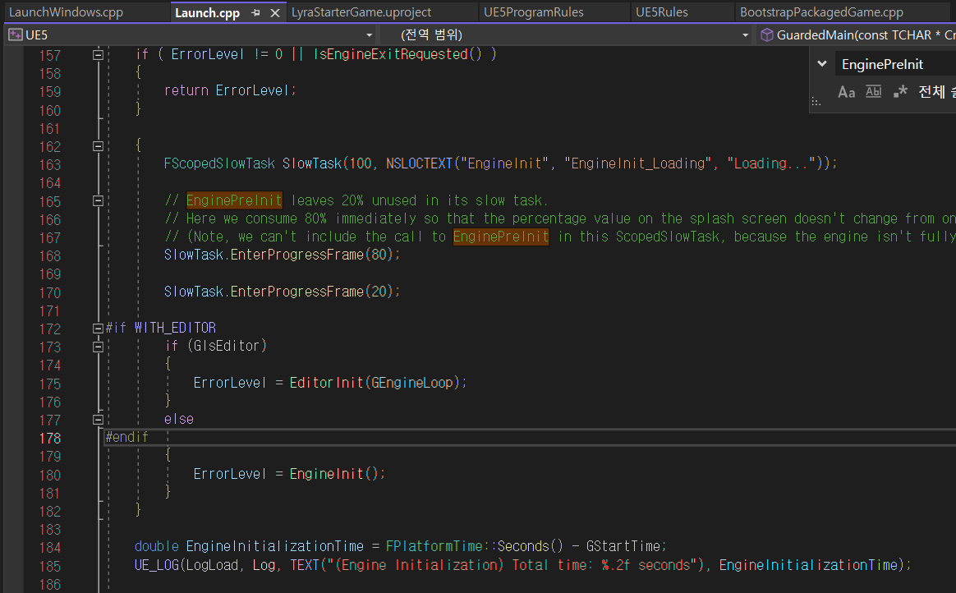
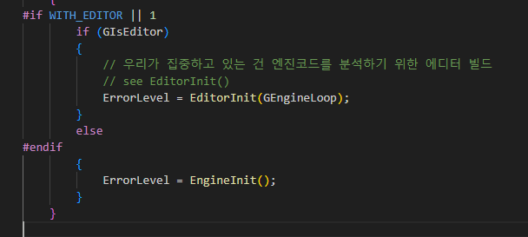
Launch

Slide 24
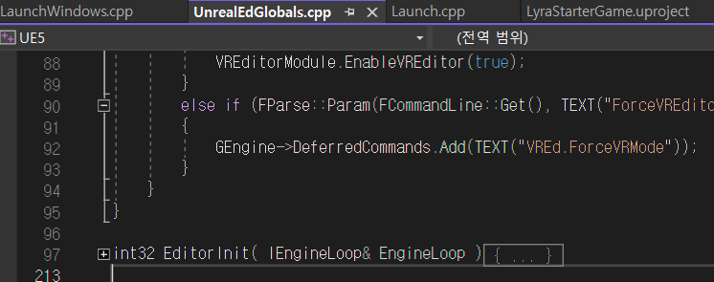
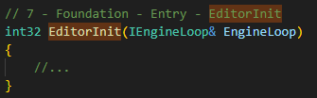
Launch

Slide 25
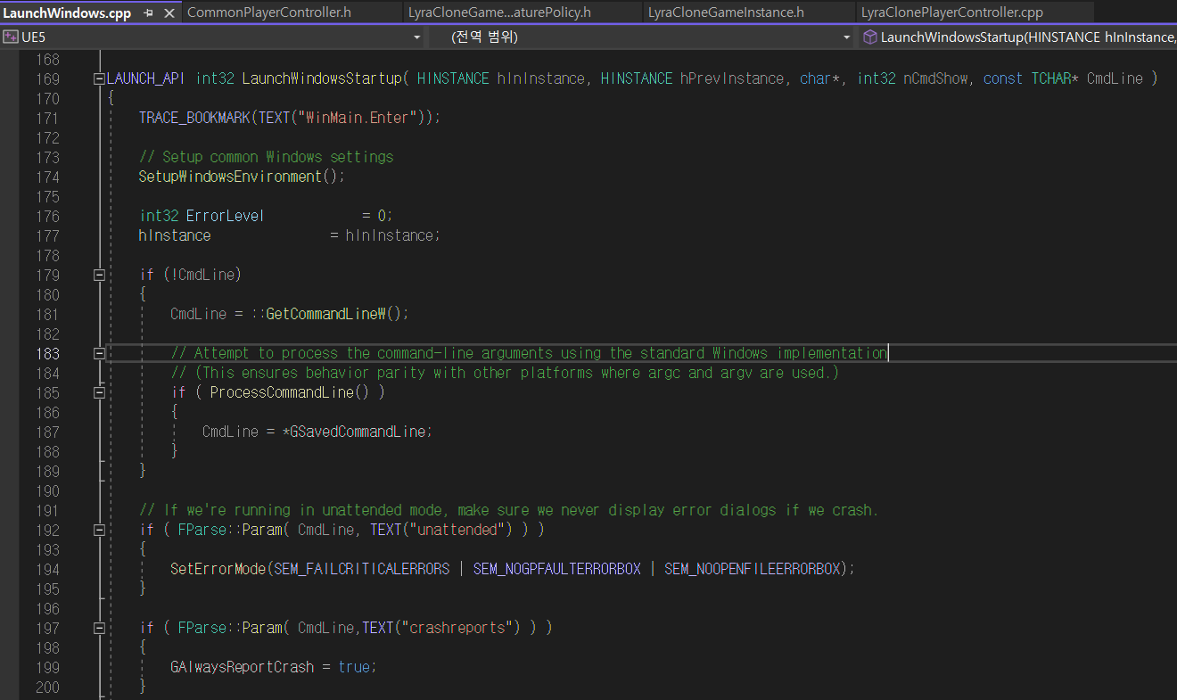
Launch

Slide 26
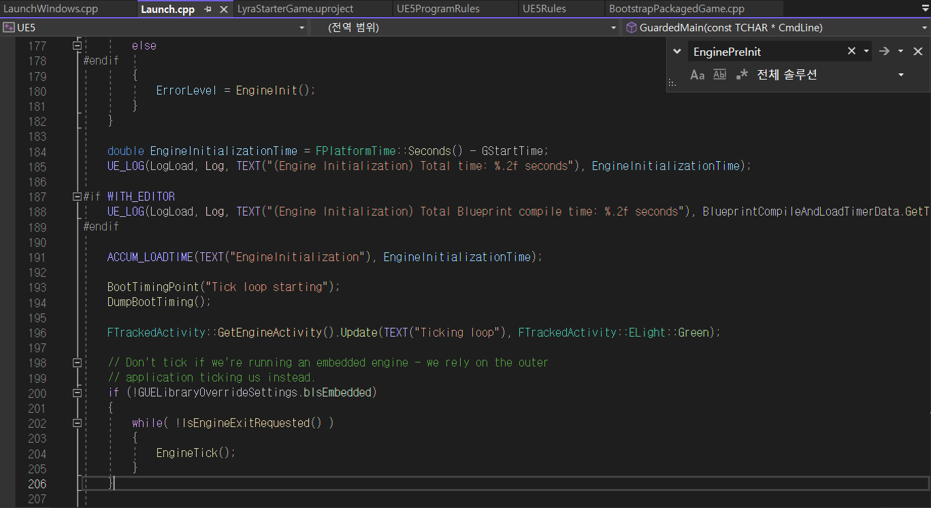
Launch

Slide 27
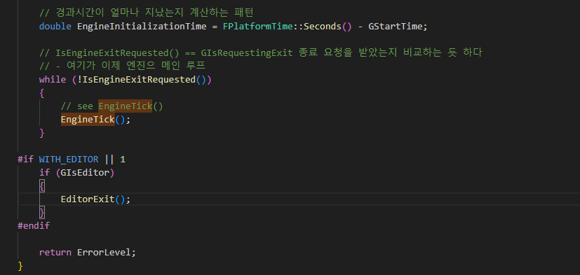
Launch

Slide 28
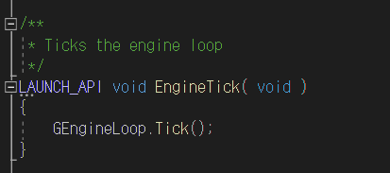
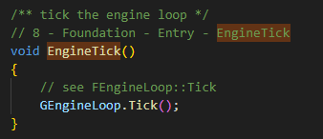
Launch

Slide 29

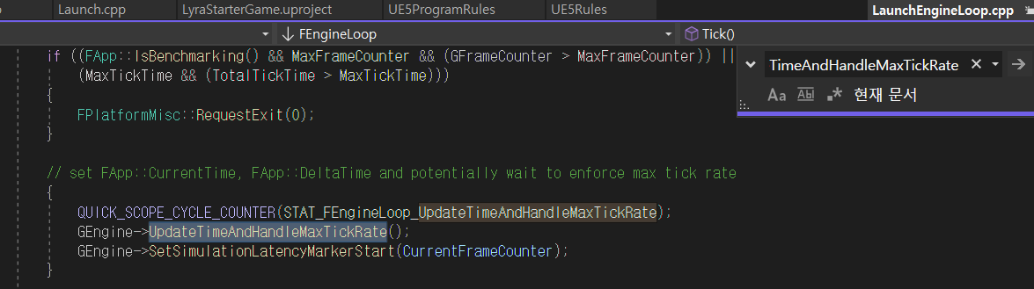
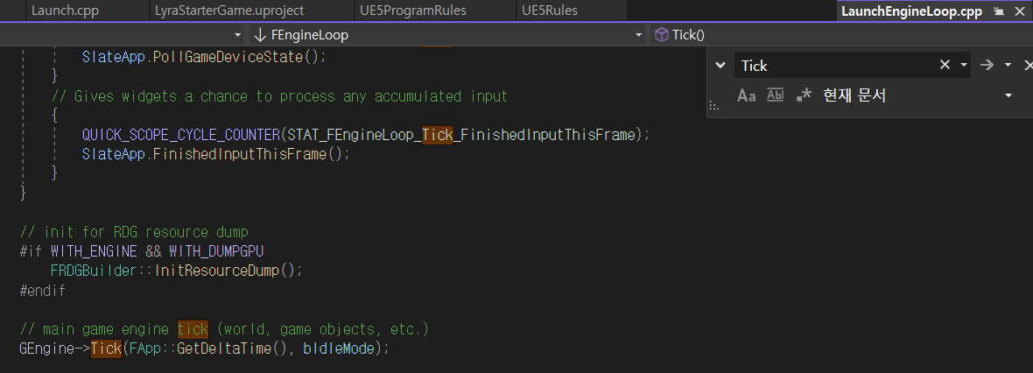
FEngineLoop::Tick()

Slide 30
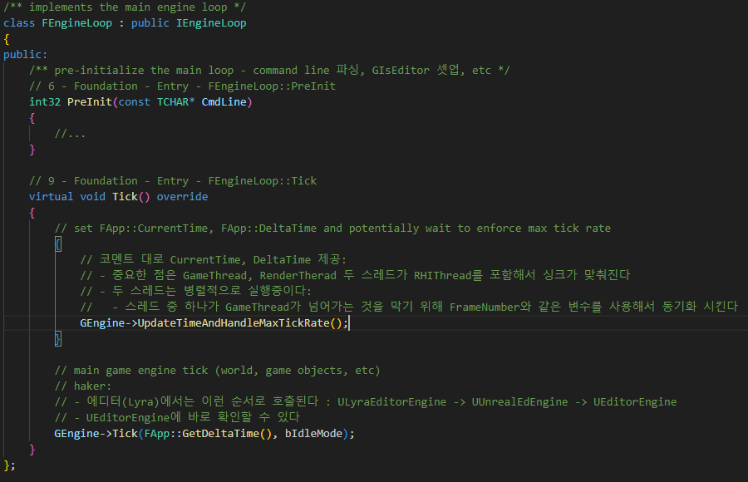
FEngineLoop::Tick()

Slide 31
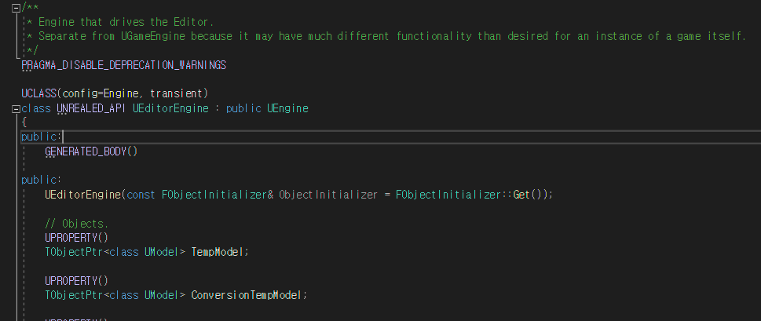
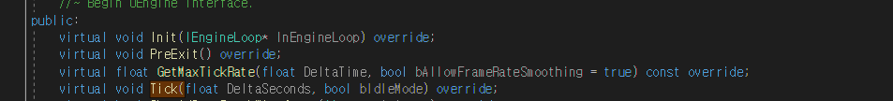
UEditorEngine

Slide 32
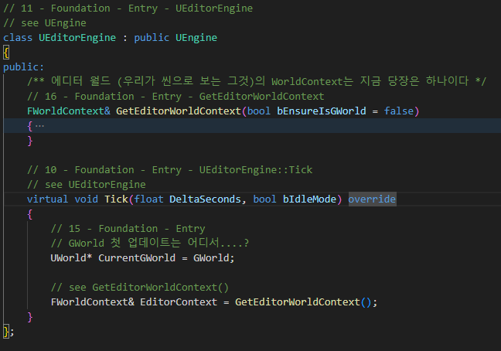
EngineLoop

Slide 33
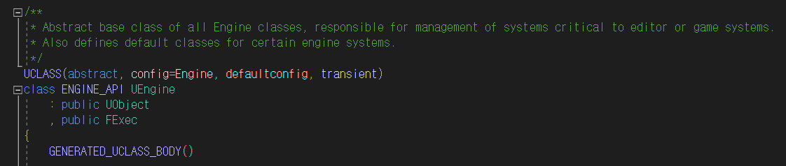

Engine

Slide 34
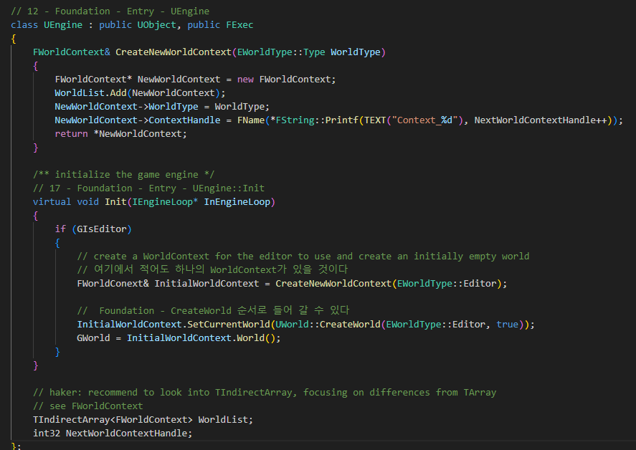
Engine

Slide 35
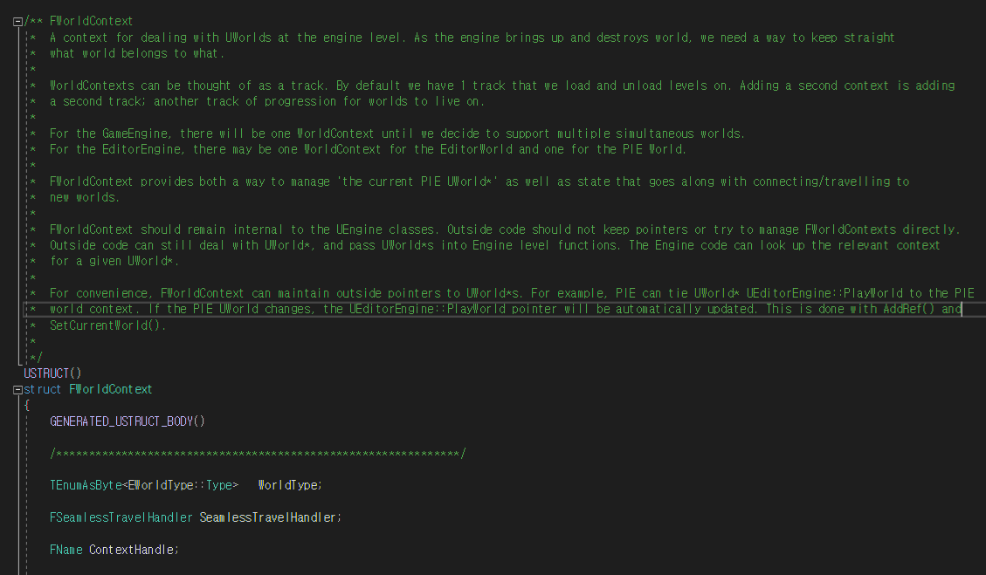
FWorldContext

Slide 36
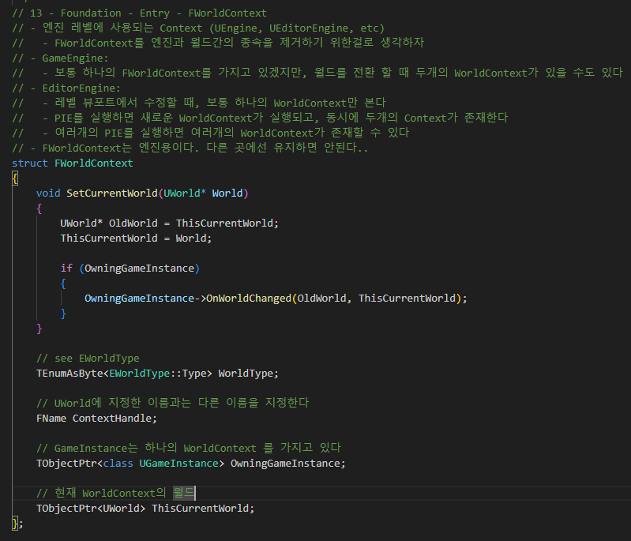
FWorldContext

Slide 37
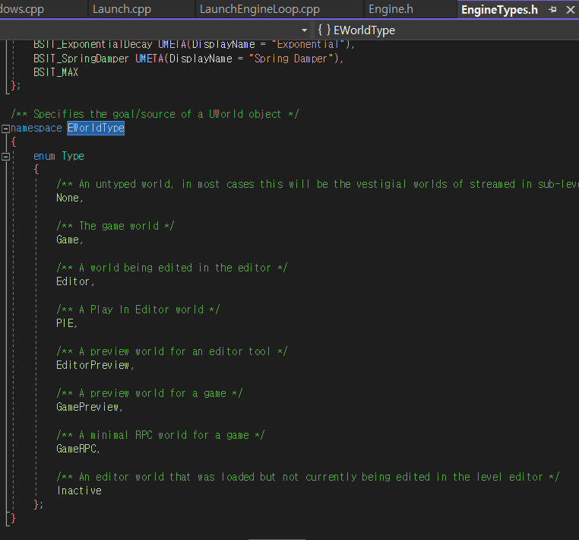
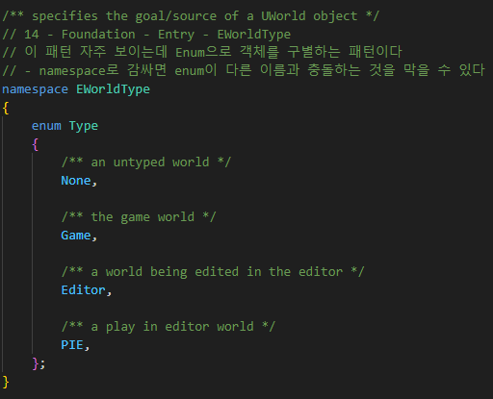
EWorldType

Slide 38
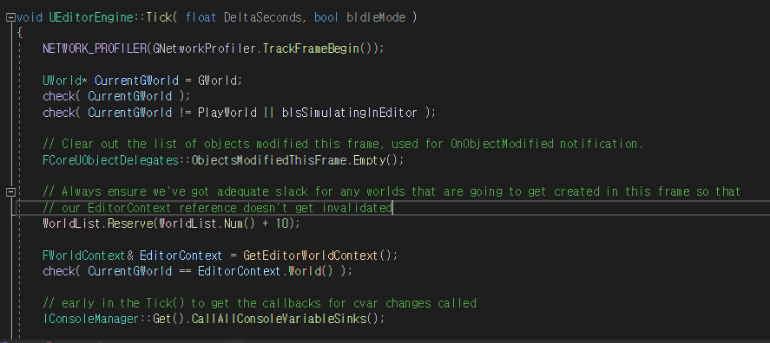
UEditorEngine

Slide 39
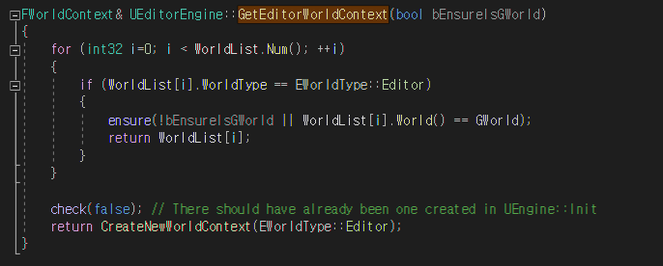
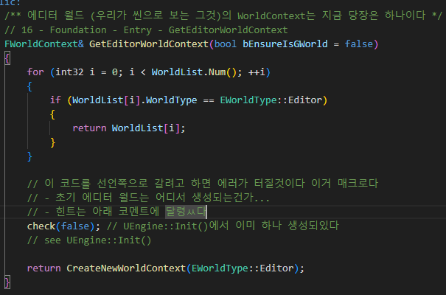
UEditorEngine

Slide 40
Engine

Slide 41
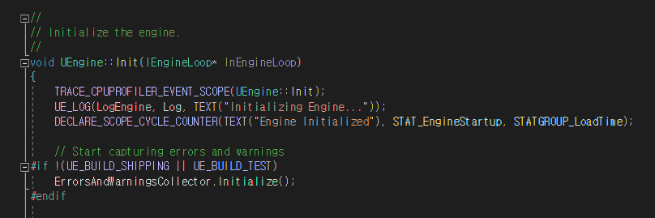
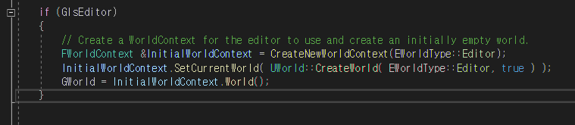
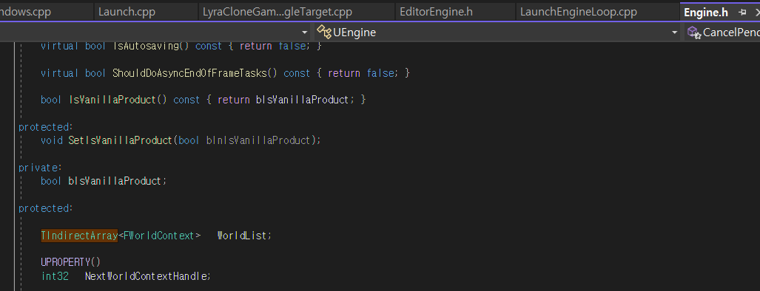
Engine

Slide 42

Engine

Slide 43
Tarray vs TIndirectArray
Tarray는 우리가 일반적으로 사용하는 배열이다
TIndirectArray도 비슷하게 작동은 하지만, 배열안에 실제 데이터가 있는 것이 아닌, 가르키는 주소 즉 포인터 형태로 들어간다. 데이터베이스에서 PK와 FK의 차이가 생각난다. 실제 리프노드에 데이터가 있는 것과, 주소값이 있는 차이로.

